Slide 1
C++ Asynchronous Programming
Lyn Heo / C++ Korea FaceBook Group

Slide 2
오늘 내용
비동기 프로그래밍이 무엇인가
비동기 프로그래밍의 장단점
비동기 프로그래밍의 구현 방식
각각의 방식에 대한 장단점
앞으로는?

Slide 3
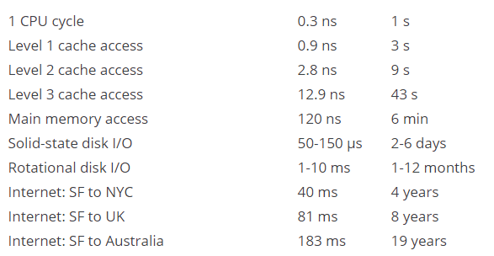

비동기 프로그래밍이란?
함수를 호출 하는 시점과 결과를 받아 오는 시점이 다른것
주로 파일 / 네트워크등의 IO나 대량의 연산을 할때 사용
출처 : 코딩호러
Notes:
함수를 호출 하였는데 결과를 알 수 없다

Slide 4
비동기 프로그래밍의 장점
함수를 호출 해 두고 다른 작업을 할 수 있다
특정 Thread의 과부하를 방지 할 수 있다
결국 같은 얘기
세밀한 Multi Thread Programming 없이도 추가 코어를 활용 가능하다
성능을 올릴 수 있다
Notes:
추가

Slide 5
비동기 프로그래밍의 단점
성능이 나빠진다
뒤에서 다시 설명합니다
CPU / Memory 소모량이 늘어난다
코드를 만들기 힘들고
디버깅하기 힘들다

Slide 6
그래도 비동기 프로그래밍을 해야 하는 이유
유저가 느끼는 퀄리티가 좋아진다
사실 이게 모든 것이라고 봐도 틀리지 않다
비동기 프로그래밍이 강제되는 프로그래밍 언어가 있다
비동기 프로그래밍이 강제되는 플랫폼이 있다
Android, UWP, Etc…
Notes:
프로그래밍은 사용자가 있는 SW를 만드는 것이고 SW의 퀄리티는 결국 사용자가 얼마나 만족하느냐에 달림.
물론 서비스가 성공 하는 것 과는 전혀 다른얘기지만
Win32 같은 과거의 PC 플랫폼은 모든것을 프로그래머에게 맡겼지만, 모바일 플랫폼은 UI Thread에서의 네트워크 API 를 차단 하는 식으로 비동기를 강요

Slide 7
비동기 프로그래밍의 필수 요소
호출한 작업을 대신 해 줄 Thread의 존재
호출한 작업의 결과를 받아올 방법의 존재
위 두가지를 위한 오버헤드 발생 → CPU를 더 많이 먹는다
결과를 처리할 시점까지 데이터가 존재해야 한다 → 메모리도 더먹는다
Notes:
호출하는 Thread가 딴짓을 하는데 작업이 진행된다는 것은 다른 Thread 가 해당 작업을 하고 있단 얘기

Slide 8
그런데 왜 성능이 더 좋다고?
Client의 경우
대부분의 Platform 은 UI Thread 외에서의 UI 접근이 안전하지 않음(Windows, Android, etc…..). UI Thread는 항상 바쁨
UI Thread의 부하를 다른 Thread로 넘길 수 있으므로 사용자가 느끼기에 빨라 보임
Server의 경우
많은 IO 를 처리 하기 위해 루프에서 매번 체크하던가(non blocking), 아니면 IO 마다 Thread를 생성해서 기다려야 함
루프 or Thread Switching 의 부하가 비동기를 구현하기 위한 부하보다 큼
Notes:
사용자가 느끼기에 빨라 보인다는 부분은 굉장히 중요한점임. 배치로 뭔가를 돌리는 SW가 아닌 이상 사용자가 느끼는 화면의 변화 속도가 사실상 성능의 전부
서버의 경우 : 물론 사용자가 직접 구현한다면 부하가 다를바가 없지만 IO의 경우 OS의 강력한 IO 관련 서포트를 받을 수 있음. Overlapped IO, RT Signal 등

Slide 9
비동기 프로그래밍의 활용 목적
UI 반응성을 올리기 위해
Multi Thread 를 지원 하지 않는 언어에서 최대한 성능을 내기 위해
Javacript 기반의 Node.js가 대표적
유행하니까
그냥 멋있어보여서
Notes:
Thread의 존재가 필수적이라면서 Multi Thread 를 지원하지 않는 언어얘기는 왜 하는걸까요

Slide 10

Thread가 없는 언어는?
언어 스스로 별도의 코드 흐름을 만들 수 없다
해결책 : 비동기 호출 부분을 별도의 언어로 구현해버린다
node.js의 경우 libuv를 내장하여 비동기를 구현
Notes:
오늘 node.js 의 예를 많이 들겁니다.
왜냐면 node.js 야 말로 누구나 알만한 C++로 비동기를 구현한 구현체이기도 하기 때문이죠

Slide 11
비동기 프로그래밍의 방식
(Windows의 경우) QueueUserAPC 를 호출 하여 대기중인 Thread에 작업을 임의로 할당
OS에서 제공하는 비동기 IO 방법 이용(사용 용도가 한정적)
Thread Pool을 직접 구현하여 작업을 실행
Task 기반 프로그래밍
라이브러리 기반(PPL, TBB)
언어확장 기반 (Cilk+)
async – await 를 이용한 프로그래밍(C++ 17 예정)
Notes:
물론 내부로 들어가면 다 거기서 거기.
하지만 프로그래밍을 하는 엔드단의 프로그래머가 어떻게 느끼냐의 문제.
Cilk+ 의 경우 비동기 프로그래밍을 위한것이 아니라 병렬처리를 위한 목적이 강하다. Clik+ 의 경우 인텔컴파일러와 gcc에서 사용 가능한데, gcc의 경우 2013년에 나온 4.9 버전의 확장이 마지막(지금은 6.3)

Slide 12
비동기 호출의 결과를 받아오는 방법
Thread 내 / 외부에 공유하는 Queue에 넣고 나중에 체크한다
Windows의 IOCP가 이 방법으로 많이 씁니다.
Message, Signal, Event 등의 알림을 받아 처리한다
요즘은 잘 안쓰는 방법
Callback 함수를 사용한다
요즘 일반적인 방법. Node.js 가 이 방법을 사용

Slide 13
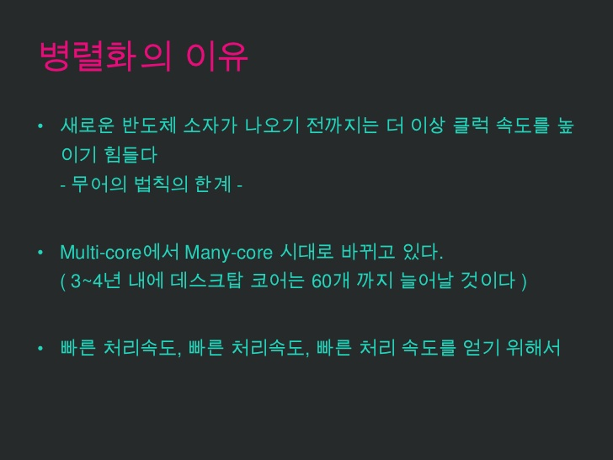
Thread를 직접 다루는것은 바보짓?
앞으로는 코어가 무한이 늘어날 것이므로 저레벨에서 Thread를 직접 프로그래밍은 바보짓이라는 이야기가 있습니다
Notes:
Task 기반으로 작성 하고, 데이터는 서로 공유하지 않고 넘길때 복사하고… 하지만 코어의 증가가 정체된 지금 오버헤드가 굉장히 크다
해당 자료는 5년 이상 된 자료중 하나를 slideshare 에서 적당히 검색해서 한 페이지를 가져온 겁니다. 이때는 누구나 이렇게 생각했을겁니다. 물론 저 역시도

Slide 14
현실에서는 코어가 전혀 늘어나지 않고 있습니다
2007년 Q6600 4코어 → 2017년 i7-7700K 4코어
클라우드의 VM은 2~4코어를 빌리는경우가 대부분 많음
스마트폰의 모바일 CPU 도 4코어가 한계
물론 코어가 많이 늘어난 하드웨어가 없는것은 아닙니다. 하지만 수평확장이 일반화 된 지금은 흔히 볼수 있는 물건이 아닙니다
Notes:
요즘 유행하는 Biglittle 8코어는 마케팅용어. 동시에 4개만 돌아감

Slide 15
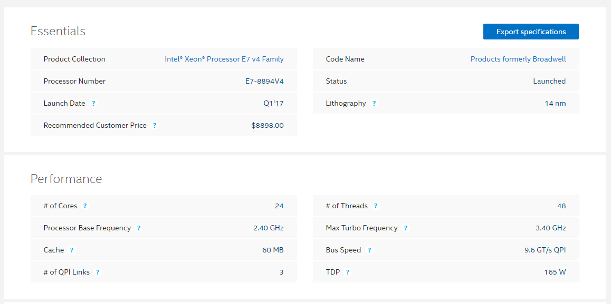
출처 : Intel 공식 사이트

Slide 16
오히려 Task를 위한 잡다한 코드가 없는
비교적 심플한 형태의 코드가 사후디버깅에 좋을 수도 있습니다
Notes:
여기서 사후 디버깅이라 하면 Dump 분석 등의 사태를 이야기 합니다.
특히 비동기로 만들 경우는 추적이 매우 힘든 경우가 많습니다

Slide 17
C++는 선택지가 굉장히 많습니다
어떤 방식이 좋을지는 개인의 선택입니다.
유행하는 방법, 코딩이 편한 방법은 분명 존재합니다. 하지만 모든 방법에는 그에 해당하는 단점이 있습니다.
방법을 선택할 수 있는 것은 어찌 보면 그런 언어를 사용 하는 사람의 특권이기도 합니다.

Slide 18
Thread Pool을 이용한 구현
작업용 Thread를 미리 여러개(혹은 동적으로) 와 Thread 들에게 작업을 전달 하기 위한 Queue를 준비 한 후, 작업을 Queue에 넘기고 Thread들이 놀고있을때마다 꺼내가면서 처리
가장 일반적인 구현
Node.js 가 사용하는 libuv 의 형태가 이런 식

Slide 19
Thread A
Operation Queue
Thread Pool
Do Something
Waiting
Call Async
Enqueue
Wake Up
Do Something
Dequeue
Operation
Do Something

Slide 20
QueueUserAPC
특정 Thread에 함수를 호출 하라고 요청
해당 Thread 는 Alertable 상태이어야 함
이를 위해 해당 Thread를 Alterable 상태로 만들기 위한 특수 함수 존재
현재 Thread에도 가능함(위험하지만)
특정 Thread 를 지정하여 작업을 대행시키는 방법이라 별도의 Thread 관리가 필요
APC 호출 시 해당 Thread의 Stack을 공유하므로 재귀적으로 현재 Thread에 요청시 (당연하게도) Stack Overflow 의 위험이 있음
(당연하게도) UI Thread에 오래 걸리는 작업을 요청 할 경우 블록됨
Notes:
Alterable
이걸 위해 각 Thread 는 Message Queue 처럼 APC Queue 를 가지고 있음(대체 큐가 몇개야)
PeekMessage로 OnIdel 상태 처리하는것과 비슷

Slide 21
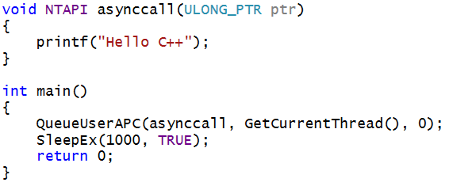
QueueUserAPC
Notes:
기본적으론 Thread 생성과 같습니다. 단지 함수를 이미 생성된 Thread가 실행한다는 차이가 있을 뿐입니다

Slide 22
Task 기반 비동기 프로그래밍
하나의 함수를 Task 라는 단위로 묶어서 처리하는 방법
리턴값까지 처리 해 주는 형태의 구현도 있음
하지만 일반적이지 않음.
언어확장 / 라이브러리의 형태의 구현이 많음
병렬처리 기능과 병행되는 형태가 많음
Notes:
일반적이지 않은 이유 : C++은 임의의 type을 저장할 수 있는 객체를 만들기가 극히 어렵기 때문…. Template 로도 처리가 어려운 경우가 있다(복사불가능한 객체 등)

Slide 23
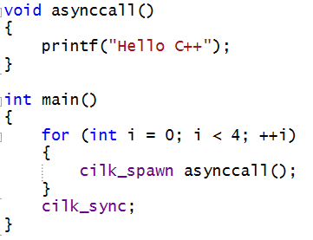
Cilk+ 를 이용한 비동기 프로그래밍
cilk_spawn 키워드로 함수를 호출
cilk_sync 로 대기
전용 컴파일러가 필요 하다는 것이 단점
Notes:
Spawn 하면 cilk+ 가 관리하는 thread pool 의 thread 에서 실행됨
Cilk_sync 는 없을수도 있음

Slide 24
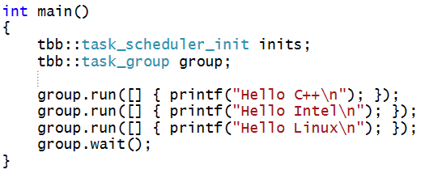
TBB를 이용한 비동기 프로그래밍
Cilk+ 를 만든 Intel 의 라이브러리여서 그런지 사용 방법이 비슷
비동기 작업이 진행 중인 상태에서 group 이 해제될 경우 문제 발생 – group 객체가 안전한곳에 보관되어야 함
Library 형태라 멀티플랫폼 지원

Slide 25
C++ Standard Library를 이용한 비동기 프로그래밍
C++ 표준에 구현된 방식
C++11에 구현되었지만 C++14 에서 완성되었다고 보는 편이 좋음
Thread / Future / Promise 의 합성으로 구현
표준이라는 것 외엔 그다지 ...... 17에선 개선이 있다고는 하는데
Notes:
Future 는 리턴값을 저장 하는 객체. Promise 는 Thread간 리턴값을 전달하는 통신을 맡고 있다고 보면 이해하기 쉽습니다.

Slide 26
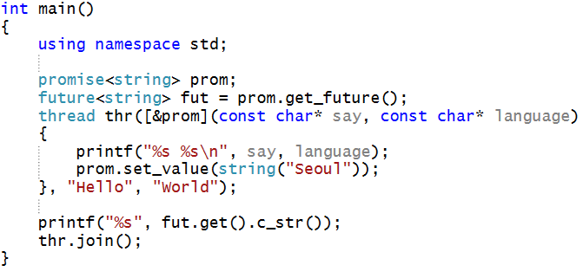
가장 기본적인 형태
객체가 3개나 필요하고 thread를 직접 생성해야 하는 불편함이 있음
std::packaged_task<T>를 사용 할수도 있지만… 언급할 가치 없음

Slide 27
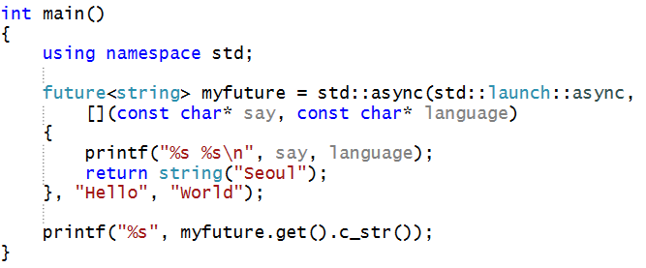
std::async
Thread를 직접 생성하고/ 통로 만들고 하는 과정 생략
Notes:
Async 대신 deffered 를 사용하면 레이지 eval 이 됨

Slide 28
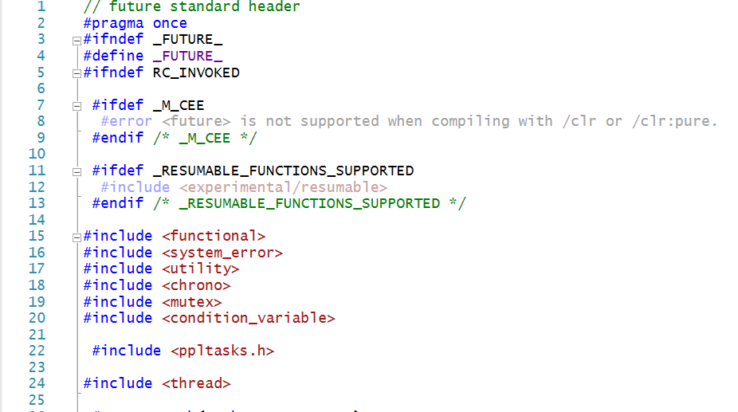
C++ Standary Library 의 async 는 어떻게 구현되어 있을까요
당연히 컴파일러마다 구현은 다르지만… 제가 자주 쓰는 Visual C++ 를 한번 보겠습니다.future 헤더를 보면
Notes:
슬슬 뭔가 수상합니다. C++ 표준 헤더에는 확장자가 없습니다.

Slide 29
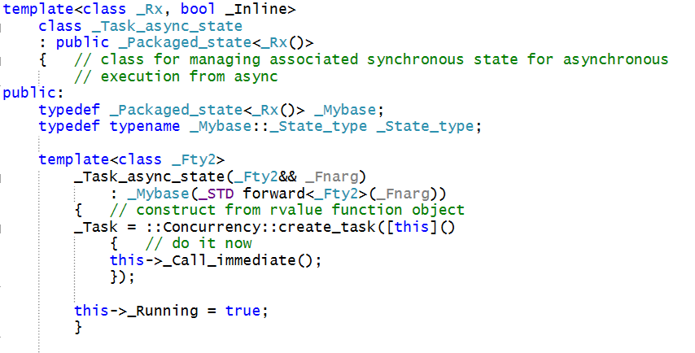
Notes:
내부를 보면 concWindows의 경우 ppl 이라는 라이브러리를 이용하여 구현되어 있습니다.

Slide 30
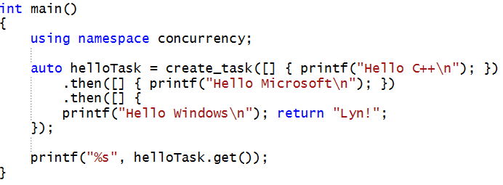
PPL을 이용한 비동기 프로그래밍
Microsoft 의 구현(TV에 나오는 제품간접광고 아닙니다)
C# 의 Task<T> 와 비슷한 형태
Task 체인과 리턴값의 처리를 지원
UWP에 자주 사용(참고자료 : http://www.slideshare.net/dgtman/f1-c-windows-10-uwp)
Notes:
제품 간접 광고(製品間接廣告, 영어: product placement, PPL)
uwp 를 C++로 개발할 경우 질리게 사용하게 될 예제코드 C++/Cx 라는 확장 언어를 사용. 하지만
더 자세한게 궁금하면. 유영천님의 자료를 보세요
Task 객체만 소유하고 있으면 언제든지 get() 을 호출하여 결과를 얻을 수 있음. 별도의 callback 이 필요 없는 구조

Slide 31
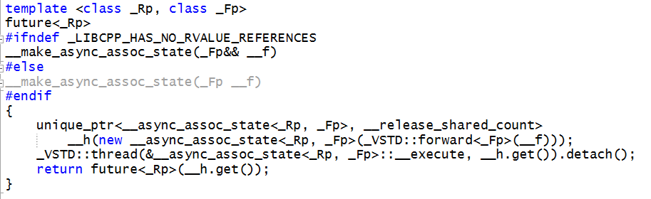
그럼 다른 구현은?
llvm 의 libstd++ 의 구현입니다.
Notes:
보시면 알겠지만 이거 굉장히 난감한 구현입니다.
새 thread를 하나 생성 한 다음에 detach 해서 돌리고 있습니다. 정말 그냥 돌아가게만 만들어놓은 상태라고 볼 수 있습니다. 실제 동작을 확인해보면 무지하게 느립니다.
만약 Linux C++에서 비동기 관련 라이브러리를 사용 하고 싶다면 tbb , libuv 를 사용 하길 강력히 권하고 싶습니다. 괜히 node.js 가 표준 C++ 라이브러리로 구현 안한게 아닙니다.

Slide 32
지금까지 나온 방법의 공통점
GC를 지원하지 않는 특성상 Task 작동 중에 Task 관련 객체가 사라질 수 있음
따라서 반드시 Task 의 종료시까지 Task 객체를 살려두어야 함
비동기 호출의 효율이 떨어지고 사용 가능한 상황이 한정됨
그럼 Callback 을 이용하는 방식은 어떨까요?
Notes:
Callback 을 받을거면 리턴값을 관리하기 위한 task 객체의 의미가 없기때문

Slide 33
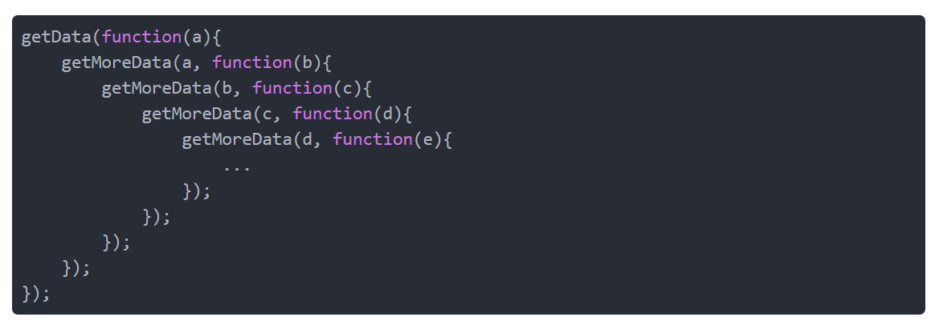
그럼 Callback 을 사용하는 방식은?
Notes:
Node.js 의 경우
C++도 lambd를 쓰면 결국 같은 결과가 되어 버립니다.

Slide 34
C++ 에는 추가적인 이슈도 있습니다
Task 내에서 Callback 을 할 경우 작업을 요청 한 Thread 와 Callback 이 발생 하는 Thread가 다르기 때문
만약 Task의 완료 후 UI의 갱신이 필요하다면? 별도의 Thread 간 통신을 이용하면 UI Thread 로의 Switching 이 필요함
사실 Node.js 도 마찬가지. Callback 을 javascript thread 에서 발생 시켜줘야 하는 이슈가 있음
이쯤 되면 대체 뭐가 편한지 의심이 가기 시작합니다

Slide 35
더 좋은 방법은 없나요?

Slide 36
C#의 async - await
개인적으로 가장 훌륭한 비동기 호출 구현
C# 5.0에 추가
단 2가지 키워드 (async – await) 로 비동기 호출 구현
Callback 방식이면서 마치 리턴을 받는 형태처럼 사용

Slide 37
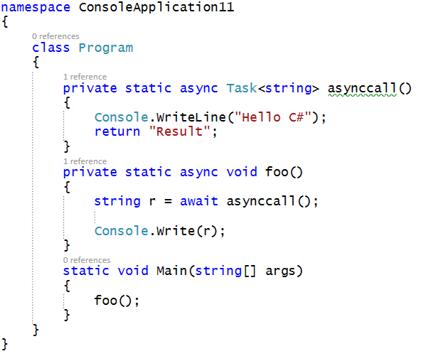
C# 예제 코드
Notes:
이게 방금 본 C++ 코드하고 뭐가 다르냐구요?

Slide 38
Notes:
실제로 저 둘은 다른 함수입니다.

Slide 39
Thread A
Thread Pool
Waiting
Call Async
Do Something
Wake Up
Do Something
Operation
Check Complete Task
YES
After await code
Task Complate
NO
Do Something
Notes:
극단적으로 간소화 시킨 flow

Slide 40
C++ 에도 생깁니다 그런데…
await / resumable 이라는 키워드의 추가로 지원 예정
C++ 17 추가 예정(http://www.open-std.org/jtc1/sc22/wg21/docs/papers/2013/n3722.pdf)
아직 어떤 식으로 구현 될지는 모릅니다… C++17에 들어갈지 안들어갈지도 모릅니다.사실 안들어갈 것 같습니다
테스트 해 볼 쓸만한 컴파일러도 없습니다
Visual C++도 버전따라 되다 안되다 합니다. 되는 경우도 64bit만 되는 경우도 있습니다
C++/CX 에서는 지원 되지만 다른 형태일 가능성도 있습니다
Notes:
몇몇 베타버전에서만 되고, 문법도 이래저래 왔다갔다 합니다.
만약 이 세미나가 2018년에 있었다면 C++의 새로운 비동기 프로그래밍에 대해 멋진 설명을 하거나 아니면 C++17 이 1z 로 다시 밀렸다거나 하는 발표를 할수 있었겠네요

Slide 41
감사합니다

